Slide 1
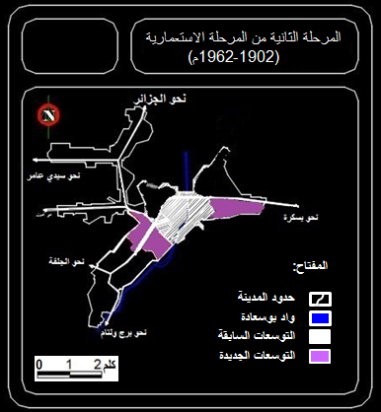
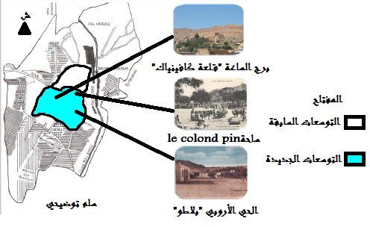
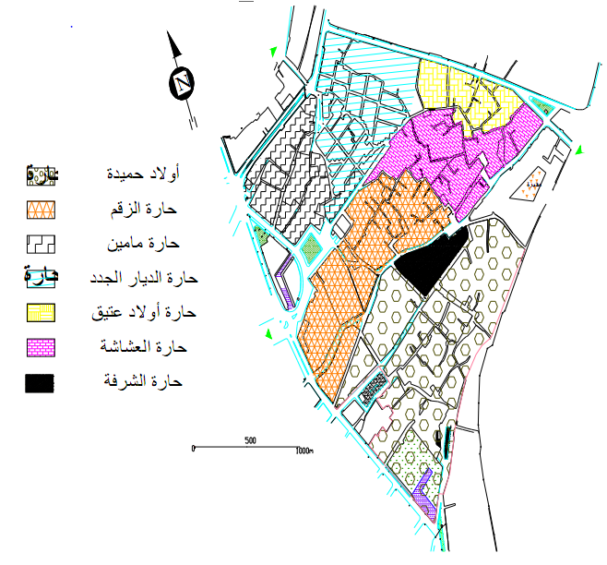
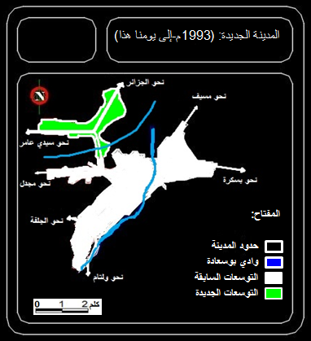
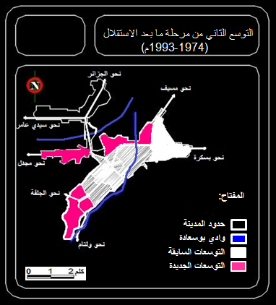
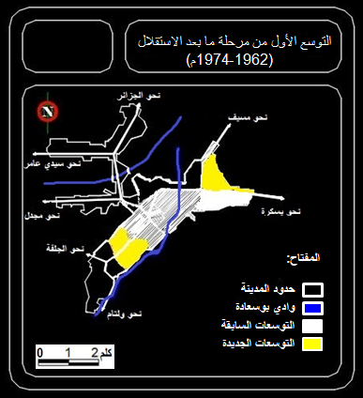
المراحل التاريخية التي مرت بها مدينة بوسعادة
المرحلة الاستعمارية الأولى ما بين (1849- 1902م)
المرحلة التكوينية لقصر بوسعادة (المدينة القديمة)
الشكل 03
الشكل 02
الشكل 01
3
2
1
الشكل 06
الشكل 05
الشكل 04
6
5
4

Slide 2
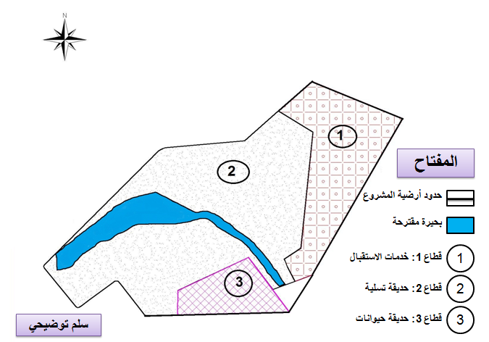
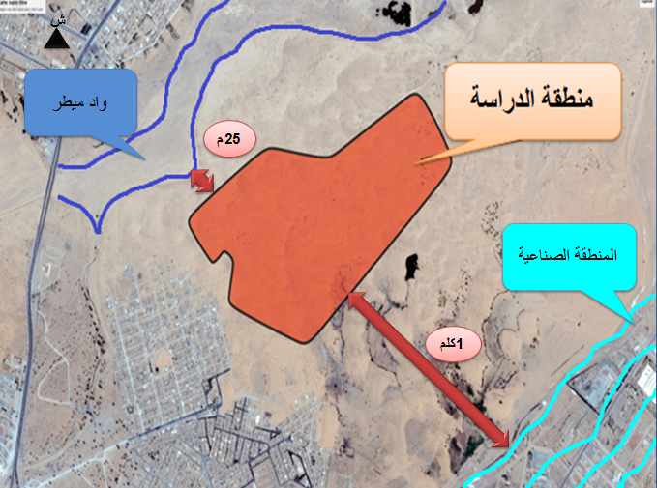
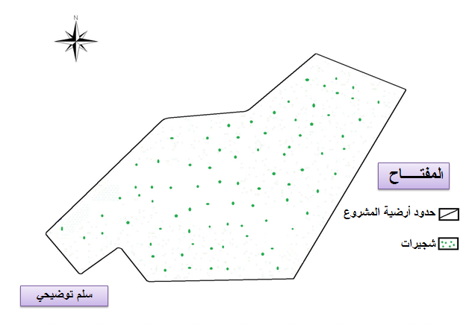
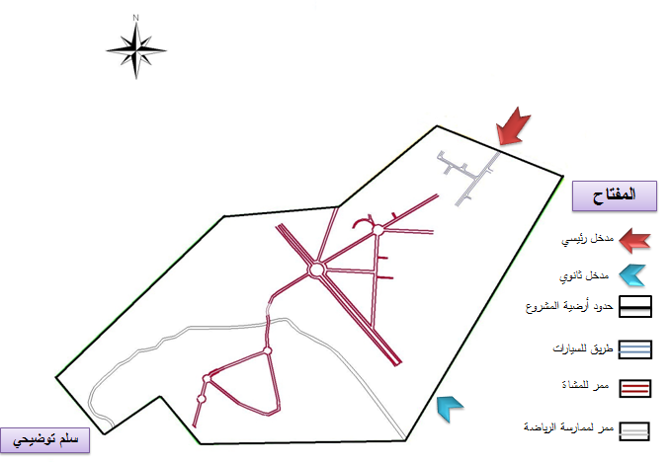
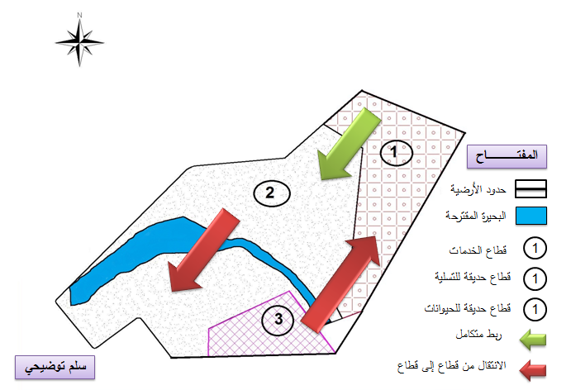
المراحل التاريخية التي مرت بها مدينة بوسعادة
اعتمدنا في تقسيم أرضية المشروع على مبدأ تعدد القطاعات من أجل تسهيل عملية التنقل بين القطاعات، حيث جعلنا قطاع خدمات الاستقبال في البداية لتوفير كل ما يحتاجه الزائر، ويليه قطاع حديقة التسلية للترفيه، وأخيرا قطاع حديقة الحيوانات للتمتع بجمال الحيوانات الموجودة.
وضعنا الشكل الحالي لأرضية المشروع لمعرفة ما يجب تغييره وما يجب تركه، وبعد الدراسة قررنا أن نجعلها أرضية قليلة الانحدار ليكون التوجه لدى الزوار سهل وتوصيلها بالشبكات الأخرى أسهل.
لقد تم دراسة الارتفاقات القريبة من أرضية المشروع ووجدنا أنه ليس هناك عائق في تهيئة مشروعنا المقترح.
-لقد تم هيكلة المسارات حسب احتياجات الزوار ولسهولة تنقلهم في الحديقة.
-وضع طريق للسيارات من المدخل الرئيسي إلى قطاع الخدمات لكي يتم الوصول إلى مواقف السيارات.
-هيكلة طرق للمشاة من أجل سهولة التوغل والتعرف على الأماكن الموجودة من خلال التجوال.
-هيكلة ممر رياضي لممارسة رياضة الجري والتمتع بالمناظر الخلابة.
لقد قمنا بالربط الوظيفي بين القطاعات لتحقيق التكامل والانسجام، بعد تخصيص كل قطاع بوظيفة معينة.

